Slide 1
Free Kanji Material 無料漢字教材 kanji0018 新城直樹
本漢字教材は個人、法人、商用、非商用問わず無料でご利用頂けます。
ただし，一部の画像ファイルはクリエイティブ・コモンズ・ライセンスに基づいて利用していますので，例えば，ご自身で加工・編集したものを公開・配布する場合は自己責任で条件をお守りください。
書き順のAGIF/APNGファイルは全て新城が作成したものです。書き順ファイルを編集・加工するために編集用ファイルがほしいという方はご連絡ください（RealPaintで作成しましたので，rliファイルをお渡しします）。

Slide 2

本教材は，下記のPRQMakerの語彙リスト（1006kanji_VocabularyList.xlsx）に基づき作成しています。
http://isu.skr.u-ryukyu.ac.jp/staff/arashiro/

Slide 3
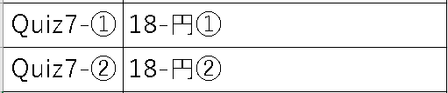
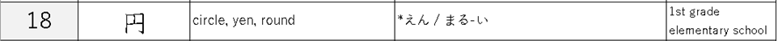

Slide 4
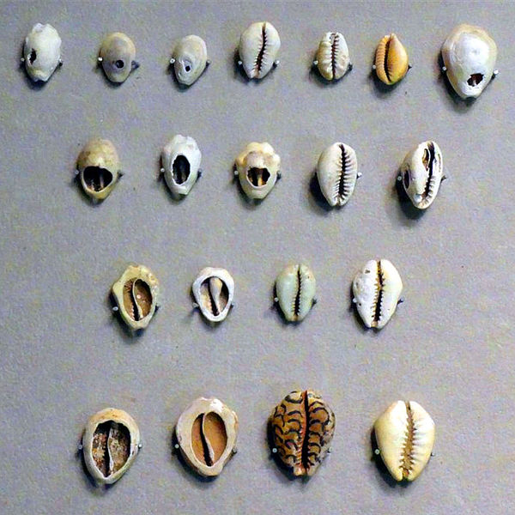
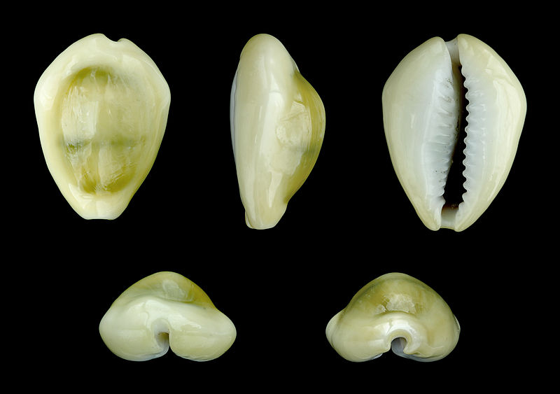

Baomi, CC BY-SA 4.0 <https://creativecommons.org/licenses/by-sa/4.0>, via Wikimedia Commons
https://upload.wikimedia.org/wikipedia/commons/1/14/Shellfish_Currencies._China_Numismatic_Museum.jpg
Shell money in ancient China
Cowrie
currency (Japanese Yen),
round, circle
H. Zell, CC BY-SA 3.0 <https://creativecommons.org/licenses/by-sa/3.0>, via Wikimedia Commons
https://upload.wikimedia.org/wikipedia/commons/3/39/Monetaria_moneta_01.JPG

Slide 5
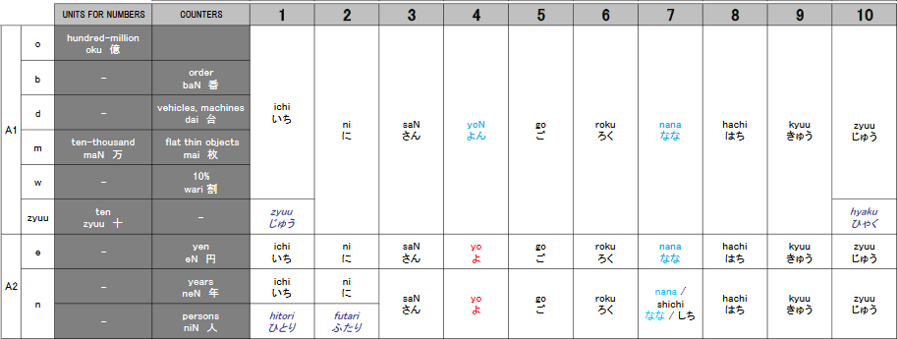
UnitsForNumbersAndCounters.pdf
http://aragusuku.online/kanji/UnitsForNumbersAndCounters.pdf
1 yen 一円 | 2 yen 二円 | 3 yen 三円 | 4 yen 四円 | 5yen 五円 | 6yen 六円 | 7yen 七円 | 8yen 八円 | 9yen 九円
いち えん | に えん | さん えん | よ えん | ご えん | ろく えん | なな えん | はち えん | きゅう えん

